Slide 1
NET4550 : Prévision de l’affluence à bord des trains
Pierre DOMACHOWSKI & Adam GHALEM & Haga RANDRIANALY

Slide 2

Sommaire
Contexte et objectif
Preprocessing et Data Exploration
Démarche comparative
Présentation du modèle de spécialisation
Conclusion

Slide 3
Contexte et Objectif
01

Slide 4
Contexte et objectif
Nature du projet :
Challenge Data Science ENS et Transilien SNCF
Objectif :
Prédire pour chaque train le taux d’occupation à la prochaine station
Donner un service d’informations en temps réel de la charge à bord à ses voyageurs
“Nous souhaitons donner au voyageur l’information d’affluence la plus cohérente possible avec son expérience au moment où il montera dans le train”
La SNCF

Slide 5
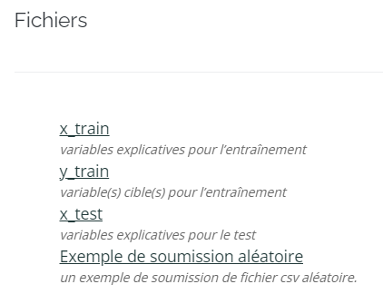
Structure des données
Structure des données :
Un jeu de données Xtrain.csv → identifier les arrêts
31 119 lignes (une ligne = un arrêt)
12 colonnes (variables explicatives)
Ytrain.csv → associer le taux d’occupation à un arrêt
31 119 lignes
une colonne
Les autres fichiers permettent d’obtenir un classement dans le challenge

Slide 6
Liste des variables
Variables contextuelles :
Date : YYYYMMDD est la date du jour où le train roule
Train : 1, 2, …, 55 numéro de train (unique par jour d)
Stations : AA, AB, AC,… est l’identifiant de la station
Hour : HH:00:00 est la tranche horaire
Way : sens de circulation [0 = vers paris ; 1 = vers banlieue]
Composition : 1 ou 2 = nombre de rame(s)
Variables passées :
t1s0 : taux d’occupation du train k-1 à la station s
t2s0 : taux d’occupation du train k-2 à la station s
t3s0 : taux d’occupation du train k-3 à la station s
t0s1 : taux d’occupation du train k à la station s-1
t0s2: taux d’occupation du train k à la station s-2
t0s3: taux d’occupation du train k à la station s-3

Slide 7
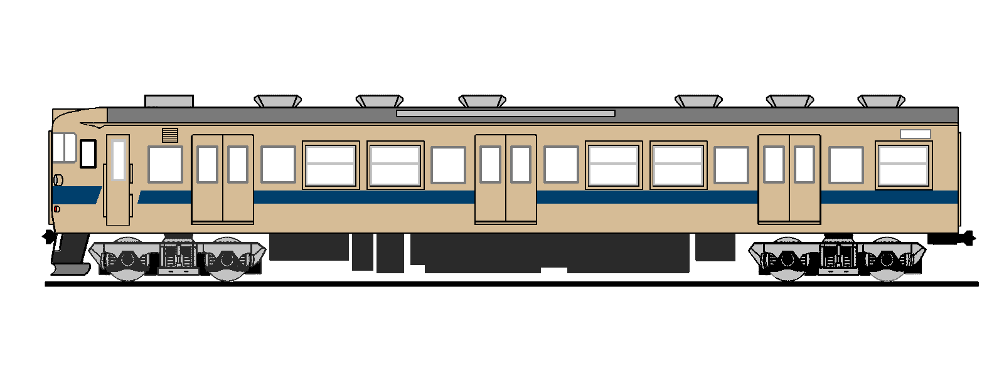
Collecte des données historiques
Station i
Station i+1
Station i+2
Station i+3
?
 | t0s3 | t0s2 | t0s1 | t0s0
Station i
Station i+1
Station i+2
Station i+3

Slide 8
02
Data Preprocessing
&
Data Exploration

Slide 9
Action
Observation
Date
Conversion en jours de la semaine correspondant
Format YYYYMMDD apporte peu d’information
Way
Suppression des colonnes
Composition
Hour
Conversion en int et éventuellement diviser par 24
Format XX:XX:XX peu pratique
Toujours la même valeur

Slide 10
Prennent un nombre limité de valeurs, sans relation d’ordre
Observation
Action
One hot encoding
Train
Stations
day
[1 : 55]
[AA : BJ]
[lundi : vendredi]

Slide 11
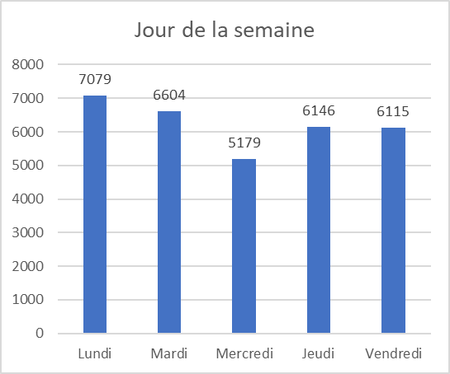
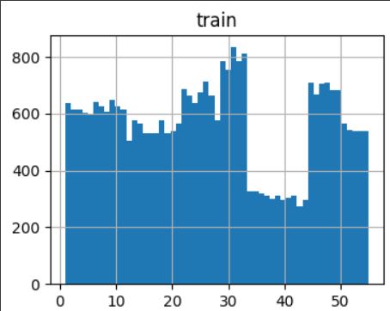
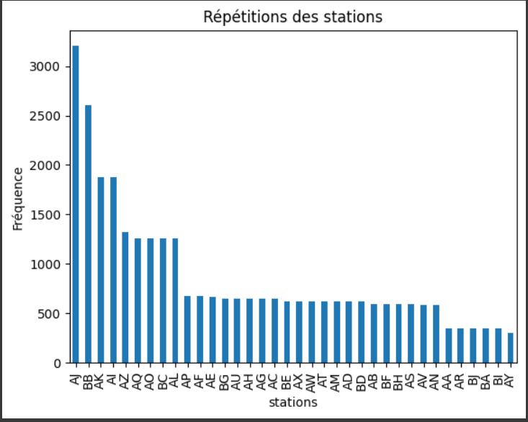
Quelques distributions:

Slide 12
Etude des corrélations
Variable | Corrélation avec t0s0
t0s1 | 0.82 → 0.91
t0s2 | 0.85 → 0.85
t0s3 | 0.76 → 0.77
Constat : incohérences dans les corrélation entre les tosi
Cause : erreur dans le remplissage du dataset
 | t0s3 | t0s2 | t0s1 | t0s0
Station i
Station i+1
Station i+2
Station i+3

Slide 13
Démarche Comparative
03

Slide 14
Modèle de référence
Entraîner un modèle uniquement sur les variables contextuelles (jour, numéro de station, numéro de train…)
C’est le modèle le plus facile à faire et le plus rapidement opérationnel
Choix du modèle et résultats (voir notebook 1_Model_Contextuel) :
Ce modèle prédit un taux d’occupation à 3.7% près, on peut faire mieux avec d’autres modèles.

Slide 15
2 approches différentes
Entraîner un modèle pour tout le dataset et traiter les NaN d’une autre manière.
Entraîner un modèle par “sous dataset”. Chaque donnée de X_test passerait d’abord par un classificateur pour savoir à quel “sous-dataset” elle appartient pour être dirigée vers le modèle adéquat.
Vecteur d’entrée
Vecteur d’entrée
Classificateur
Modèle entraîné sur l’ensemble des données
Modèle entraîné sur des données semblables
T0s0 prédit
T0s0 prédit

Slide 16
Modèles sur l’ensemble du dataset d’entrainement
Objectif : Obtenir un repère fixe
→ Estimer la pertinence des choix de division
Comparaison entre
1 modèle de régression (linéaire et polynomiale)
1 Random Forest
1 réseau de neurones

Slide 17
Modèles sur l’ensemble du Train
(voir Notebook 3_Model_FullDataset
 | Regression | Random Forest | Réseau de neurones
Preprocessing des données | Suppression colonne ‘way’ Conversion ‘date’ → jour de la semaine ‘Train’ & ‘station’ & ‘day’ → one hot encoding ‘Hour’ → conversion en entier Pour chaque tisj → +1 colonne indiquant 1 ou 0
Sélection des données pour le modèle | Corrélation avec t0s0 Corrélation entre variables P-value < 0.05 | √114 ~ 11 features | Elimination par tatonnement
Choix des hyperparamètres | Comparaison degré des polynômes → degré 1 | Grid search | Elimination par tatonnement

Slide 18
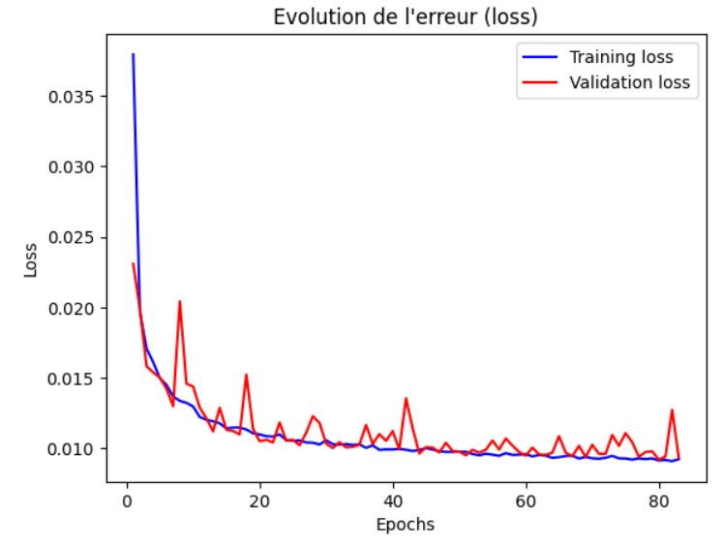

Modèles sur l’ensemble du dataset d’entraînement
Regression | Random Forest
Random Forest | Réseaux de neurones
corrigé
MAE : +/- 1.67 %
MAE : +/- 1.1 %
MAE : +/- 0.093%
intact
MAE : +/- 2.59 %
MAE : +/- 1.7 %
MAE : +/- 2.23 %
Conclusion: Résultats très satisfaisants, voir si on peut avoir mieux avec la 2è approche.

Slide 19
04
Présentation du meilleur modèle : spécialisation

Slide 20
Vue d’ensemble du dataset
Ensemble du Dataset (~31k lignes)
Pas de NAN (~18k lignes)
Pas de NAN pour tis0
(~7k lignes)
NAN pour tis0
(~6k lignes)

Slide 21
Vue d’ensemble du dataset
Ensemble du Dataset (~31k lignes)
Pas de NAN (~18k lignes)
Présence de NaN (~ 13k lignes)

Slide 22
Vue d’ensemble du dataset
Ensemble du Dataset (~31k lignes)
Pas de NAN (~18k lignes)
Pas de NAN pour tis0
(~7k lignes)
NAN
t1s0
~2k
NAN
t2s0
~2K
NAN
t3s0
~2K
NAN
t0s1
~2.4k
NAN
t0s2
~2.2K
NAN
t0s3
~2.3K

Slide 23
Vue d’ensemble du dataset
Ensemble du Dataset (~31k lignes)
Pas de NAN (~18k lignes)
Pas de NAN pour tis0
(~7k lignes)
NAN
t1s0
~2k
NAN
t2s0
~2K
NAN
t3s0
~2K
NAN
t0s1
~2.4k
NAN
t0s2
~2.2K
NAN
t0s3
~2.3K
Pas de NaN ~
Pas de NaN ~
Pas de NaN ~
NAN t0s1 ~
NAN t0s1 ~
NAN t0s1 ~
NAN t0s2 ~
NAN t0s2 ~
NAN t0s2 ~
NAN t0s3 ~
NAN t0s3 ~
NAN t0s3 ~

Slide 24
Modèles pour chaque sous-dataset
(voir Notebook 4_Model_Specialized)
Choix entre régression linéaire, random forest et réseau de neurones sur chaque sous-dataset.
Précision :
1.15%
0.68%
0.55 %
0.54 %
1.09%
0.77%
0.79%
0.%
0.49%
0.69%
0.70%
0.49%
0.46%
0.44%
0.68%
0.33%
+/- 0.95%
La précision est légèrement moins bonne que pour un réseau de neurones sur un dataset corrigé, mais le résultat reste très bon.

Slide 25
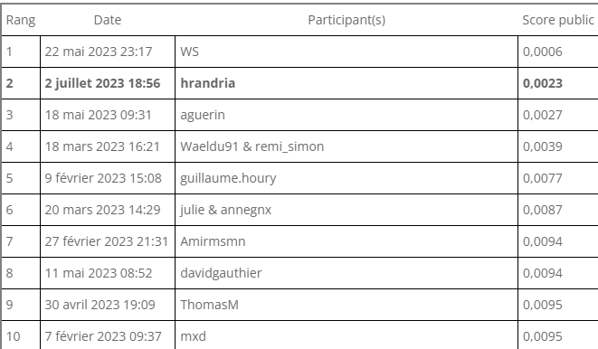
Conclusion
Le dernier modèle est le meilleur car il est moins sensible aux erreurs.
Notre modèle est difficilement utilisable, car il prédit sur des horizons très courts (1 station à une autre)
Précision de ~1% peu utile pour un utilisateur → classification (<25% = moitié des places assises disponibles, 25-50% = debout uniquement >50% peu de place) pour aider l’utilisateur à interpréter
Les résultats obtenus sont honorables (7è du challenge avec le réseau de neurones du notebook 3_Model_FullDataset + 2e du challenge en utilisant le notebook 5_Best_Score

Slide 26


